Slide 1
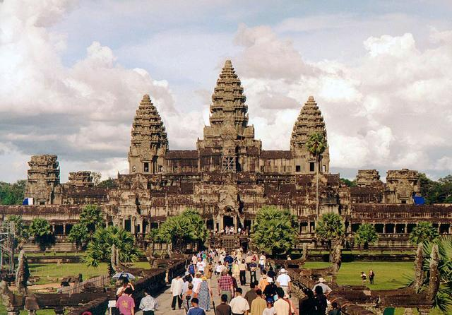
동남아시아를 만나는 특별한 여행

Slide 2
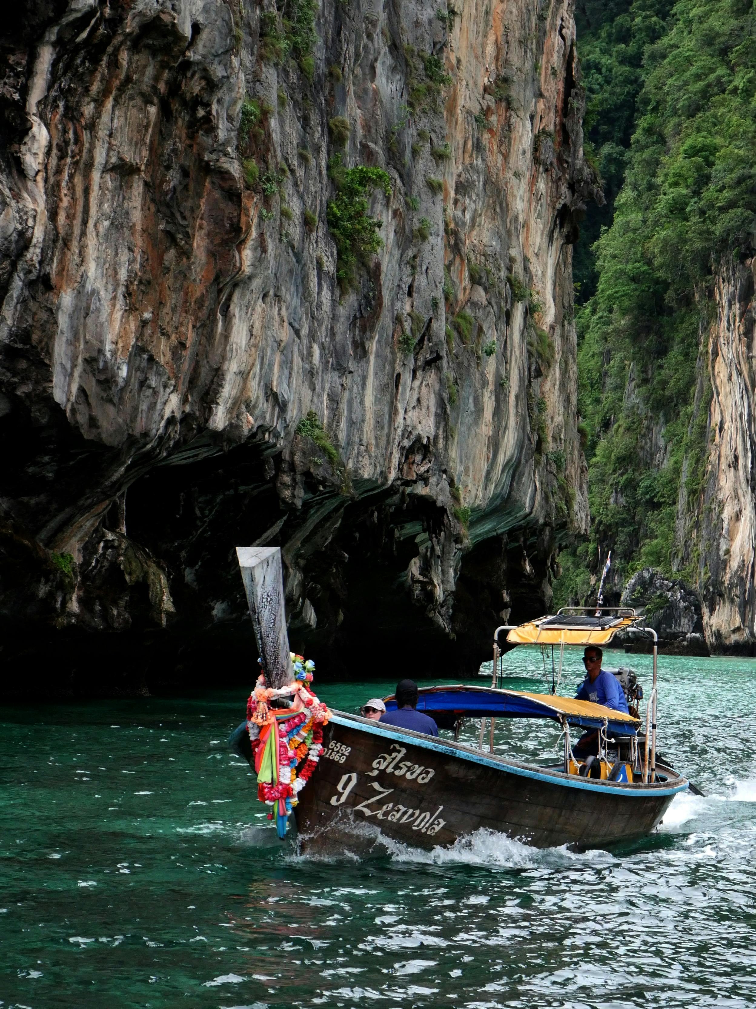
목차
1. 여행 소개
2. 베트남
3. 태국
4. 말레이시아
5. 인도네시아
6. 여행의 의미

Slide 3
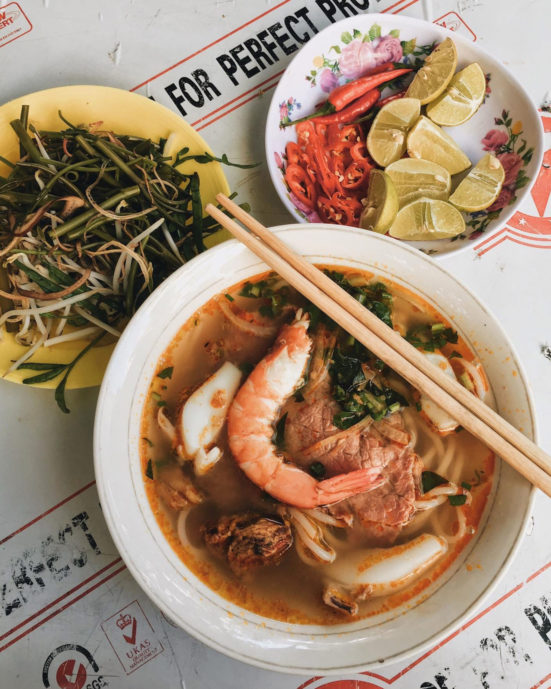
여행의 목적
여행은 새로운 장소를 보는 것뿐만 아니라 다른 문화를 이해하고 세상을 바라보는 시야를 넓히는 소중한 경험입니다.

Slide 4
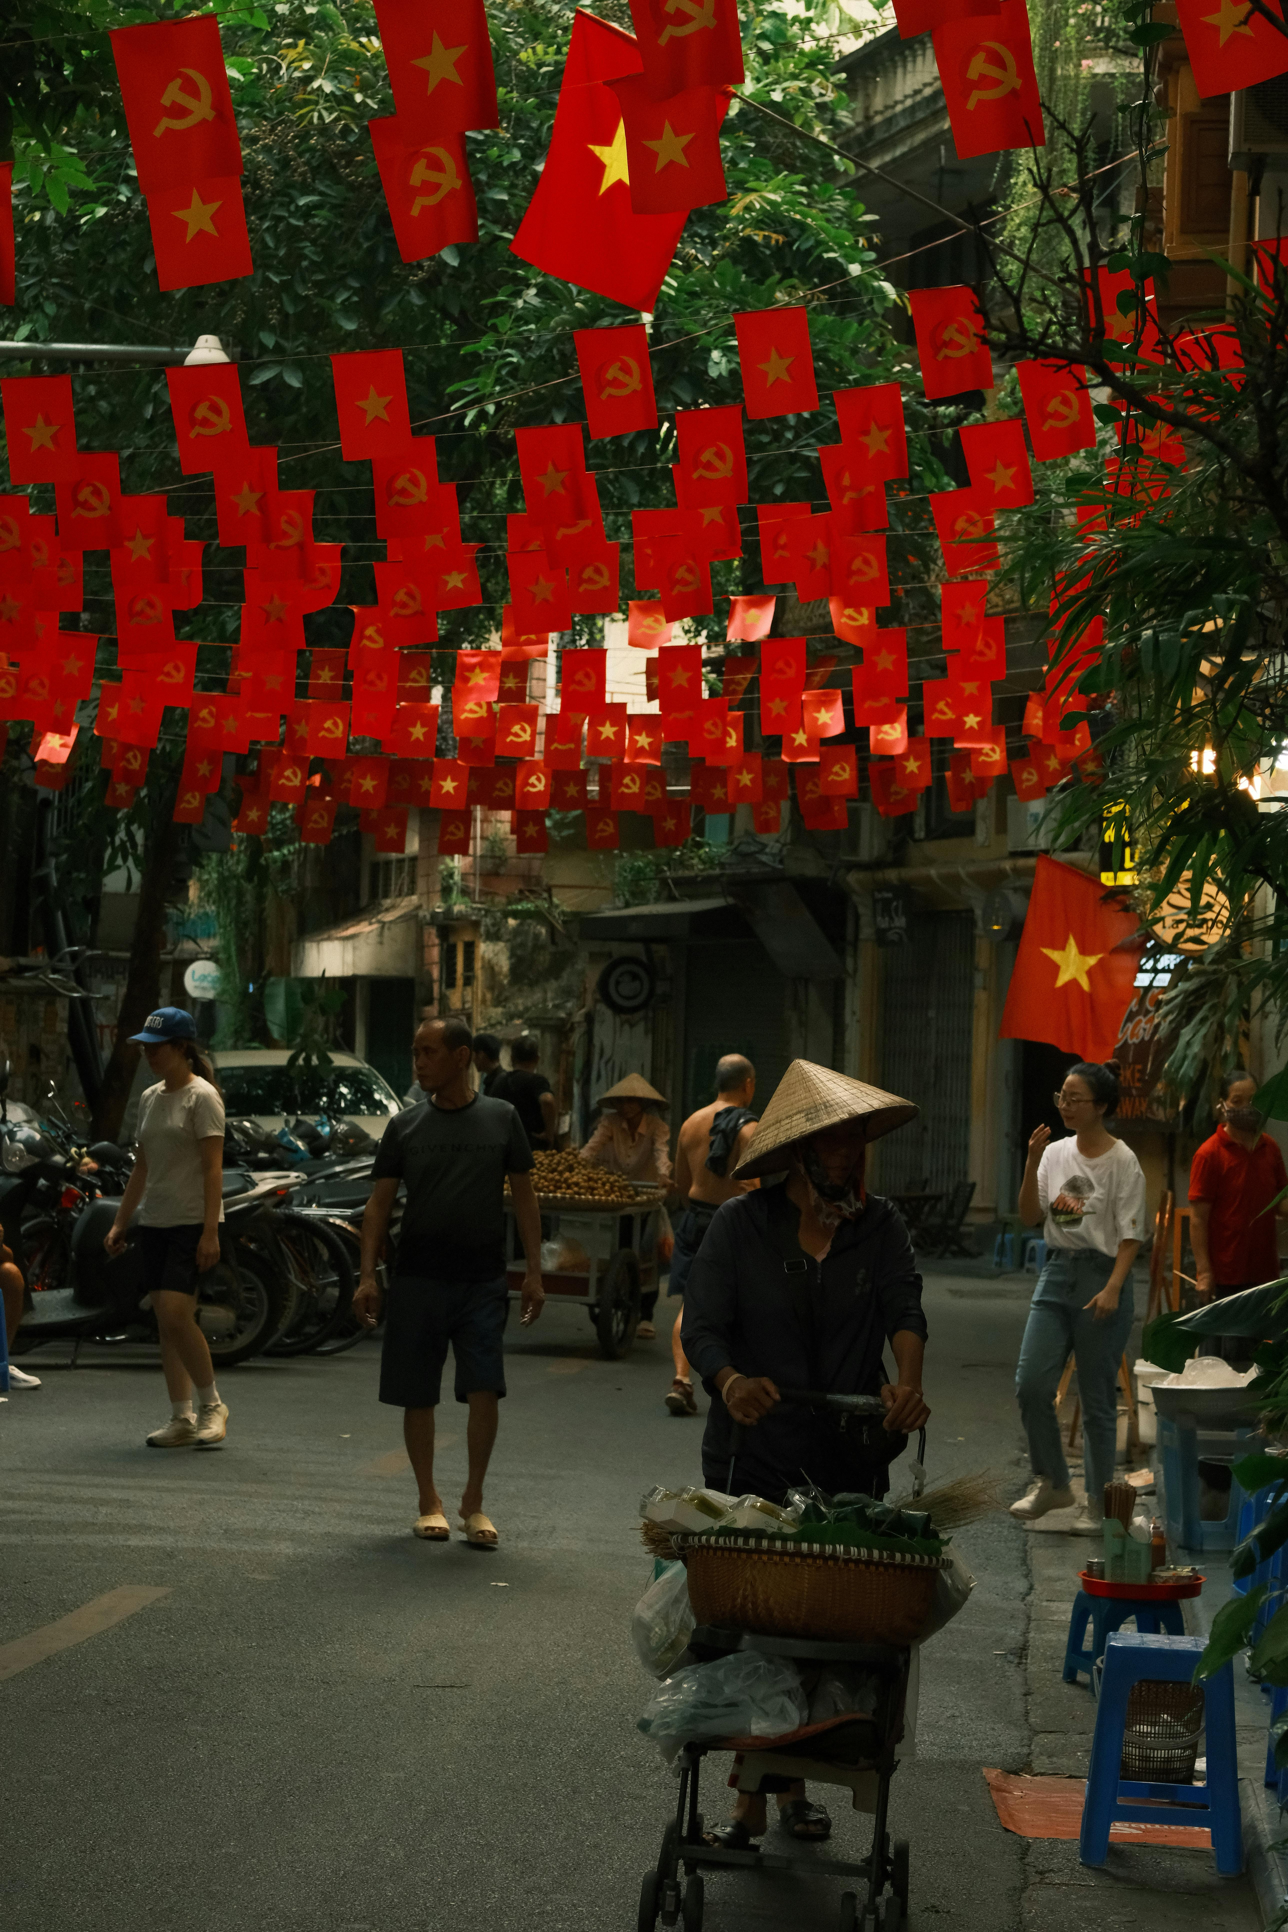
베트남
호이안의 등불 거리, 유네스코 문화유산, 쌀국수와 반미 등 전통과 현대가 공존하는 매력적인 나라입니다.

Slide 5
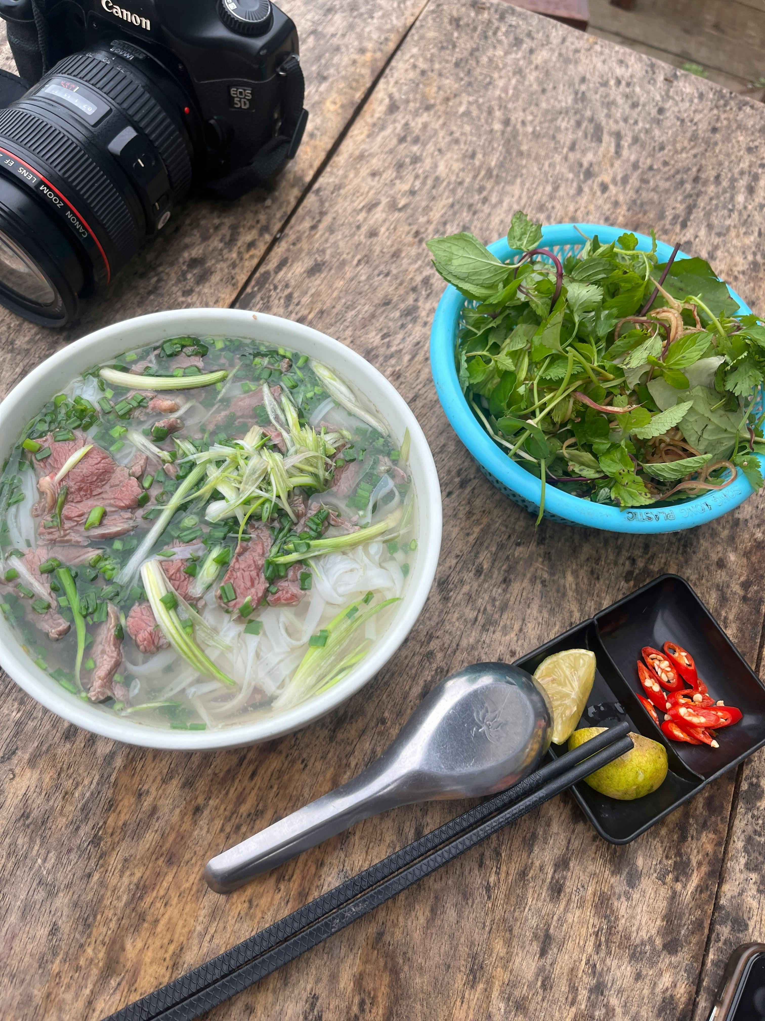
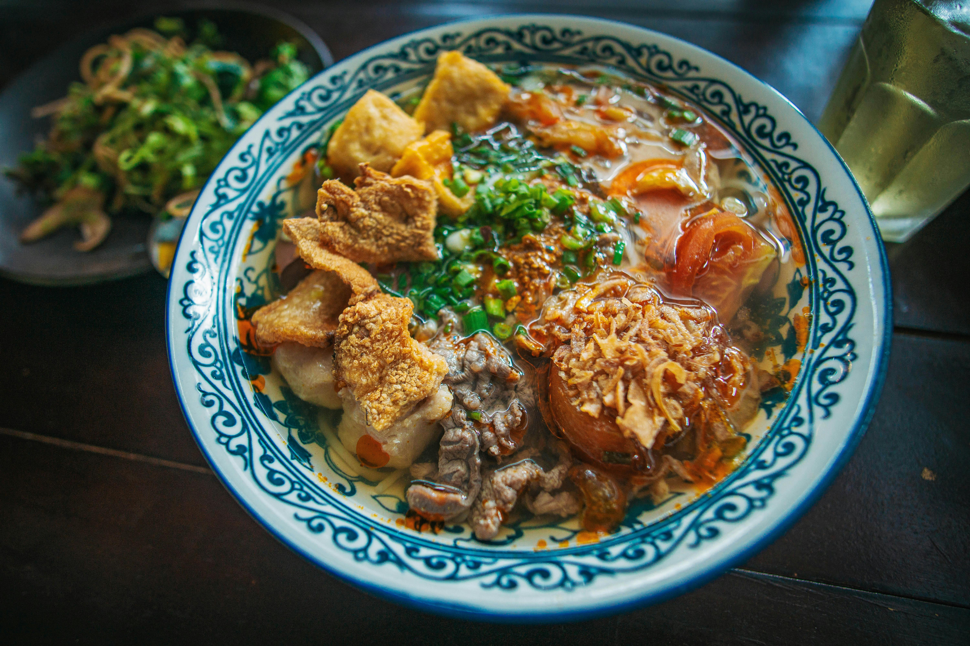
베트남의 문화와 음식
호이안의 고즈넉한 분위기와 강 위의 등불, 그리고 다양한 길거리 음식은 많은 여행자들에게 특별한 추억을 선사합니다.

Slide 6
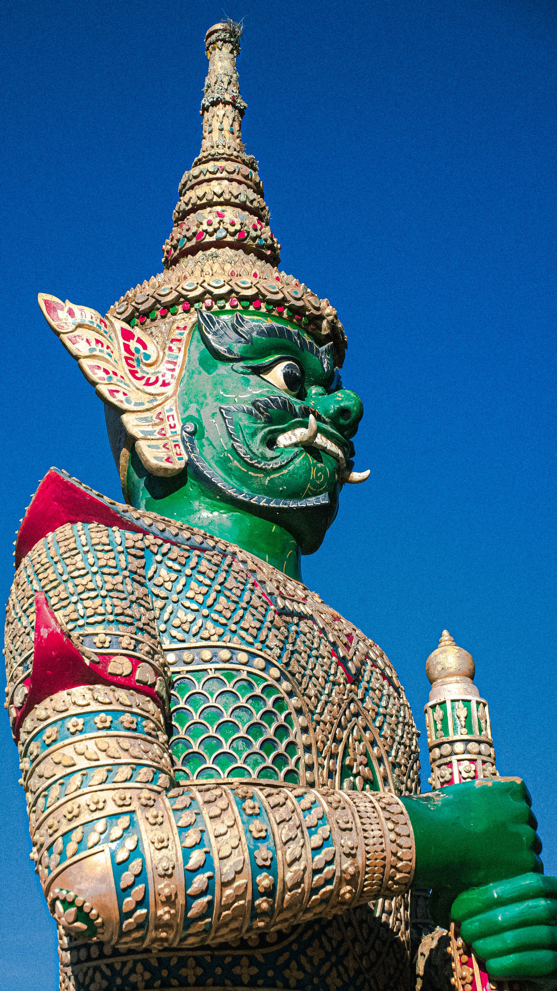
태국
미소의 나라 태국은 아름다운 해변과 화려한 사원, 활기찬 야시장으로 유명합니다.

Slide 7
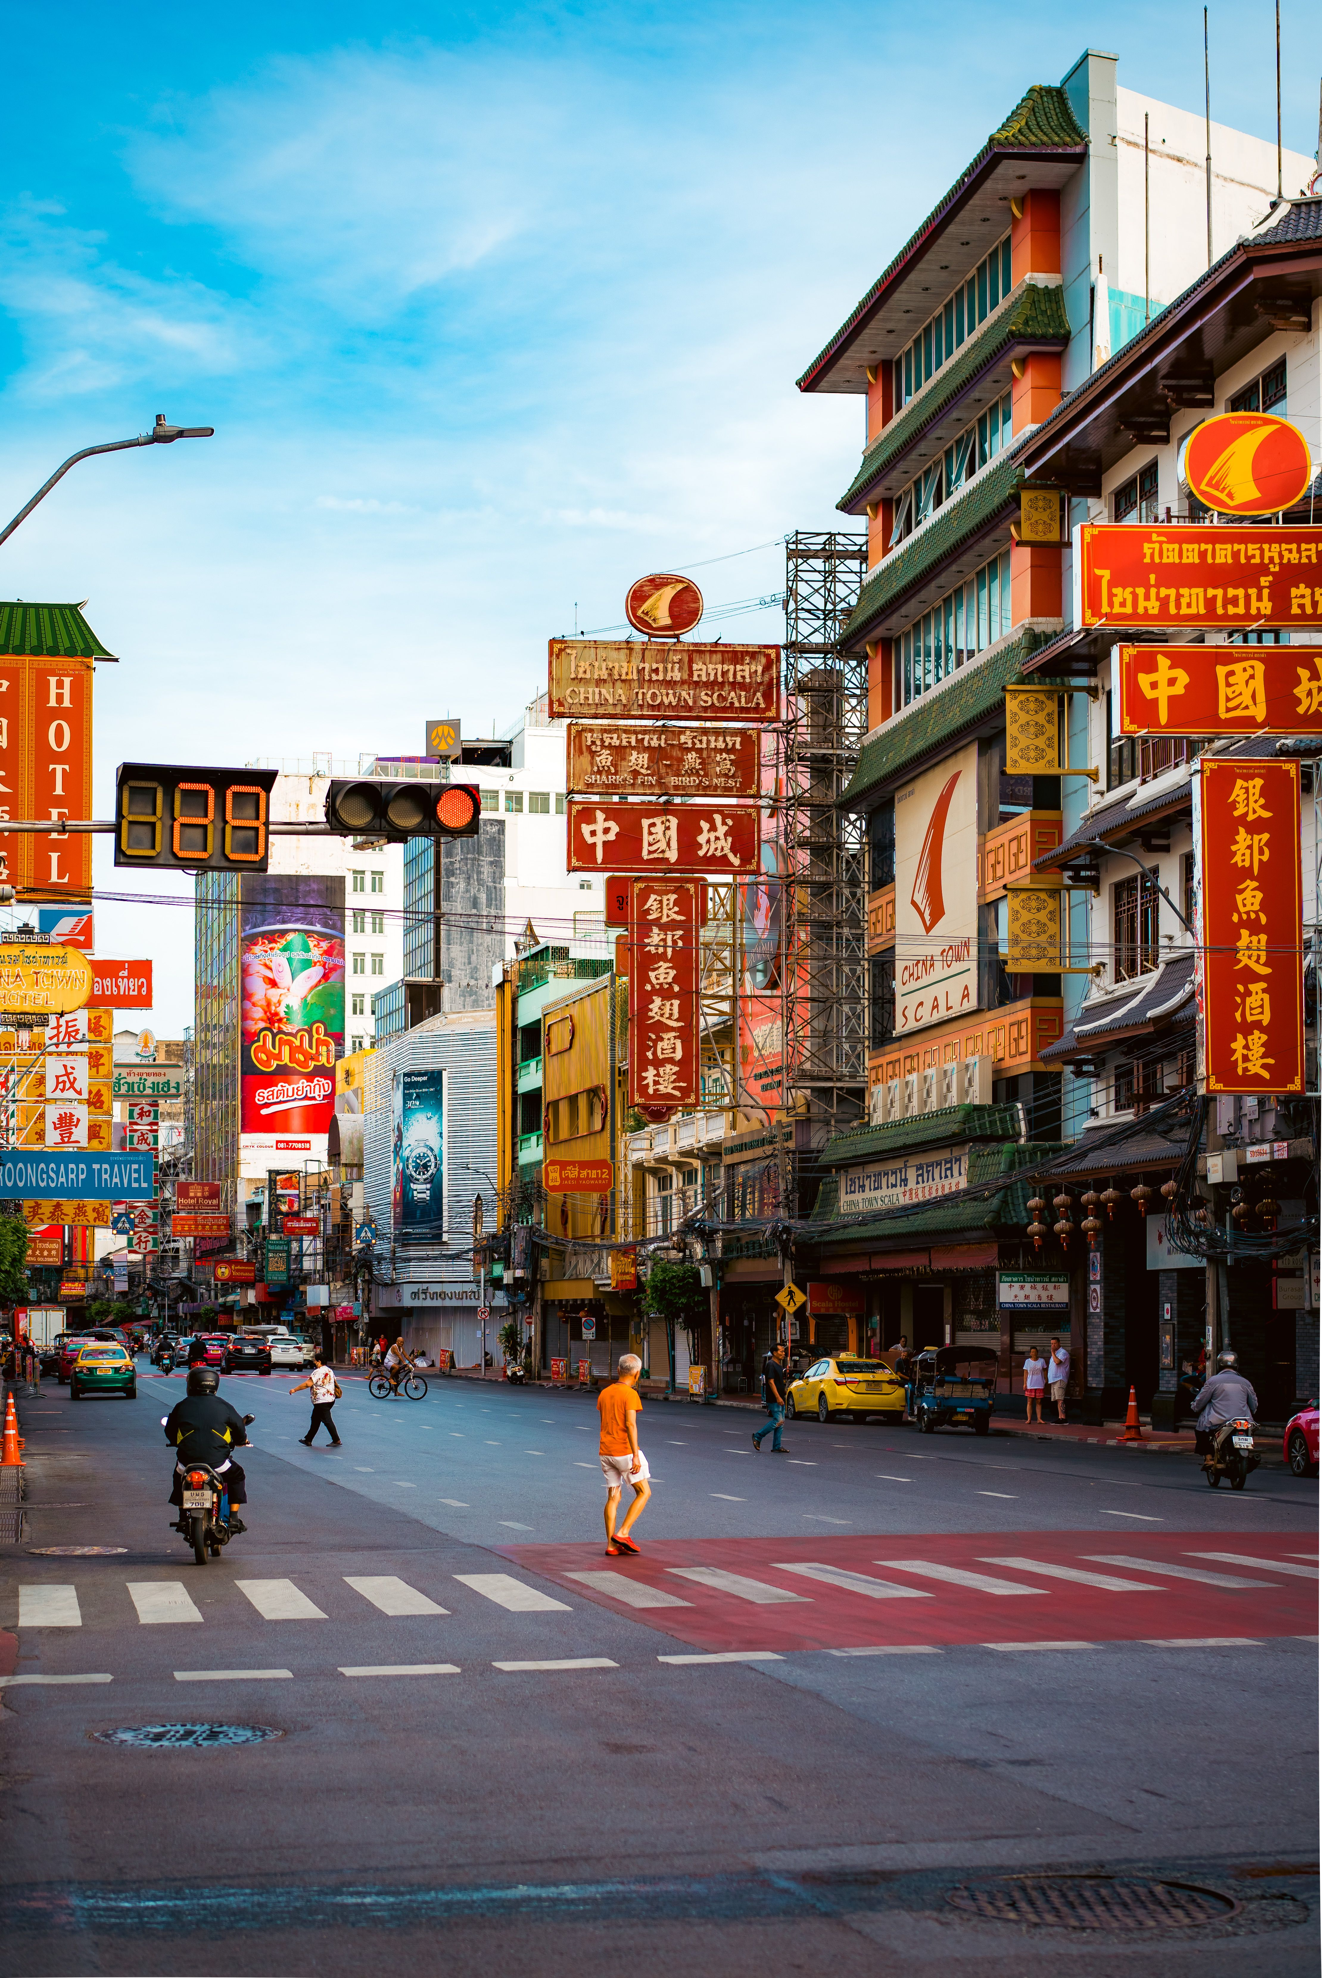
태국의 매력
푸껫의 아름다운 석양, 팟타이와 똠얌꿍 같은 음식, 그리고 친절한 사람들은 태국 여행의 큰 즐거움입니다.

Slide 8
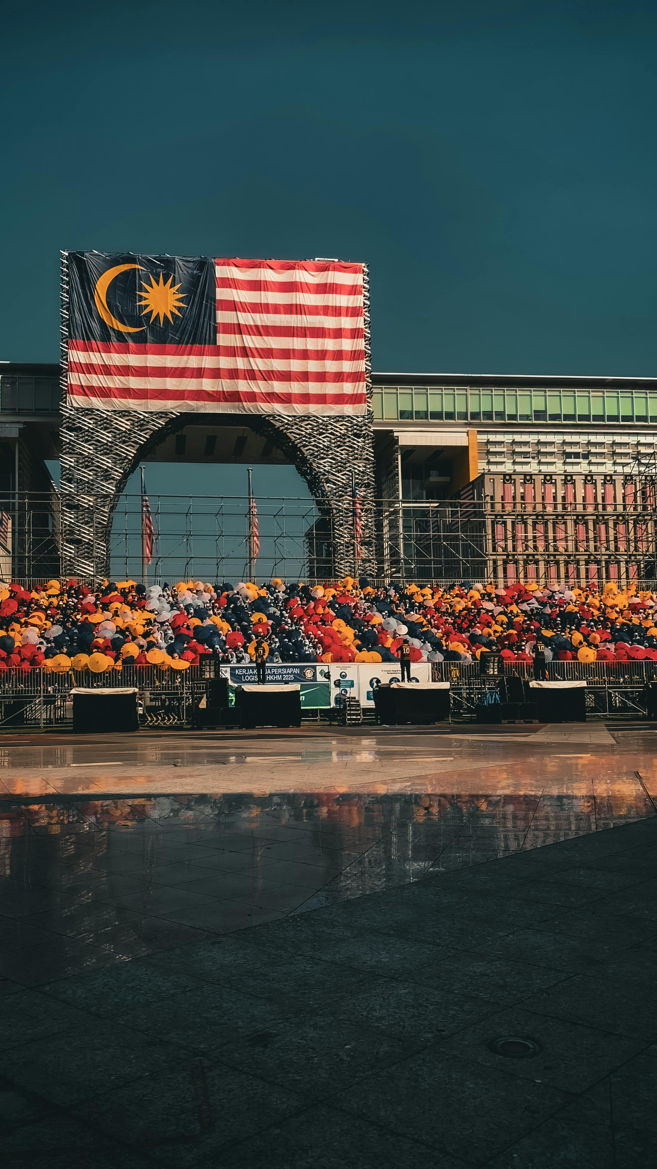
말레이시아
다양한 민족과 문화가 함께 살아가는 다문화 국가로, 현대 도시와 열대 자연을 동시에 만날 수 있습니다.

Slide 9
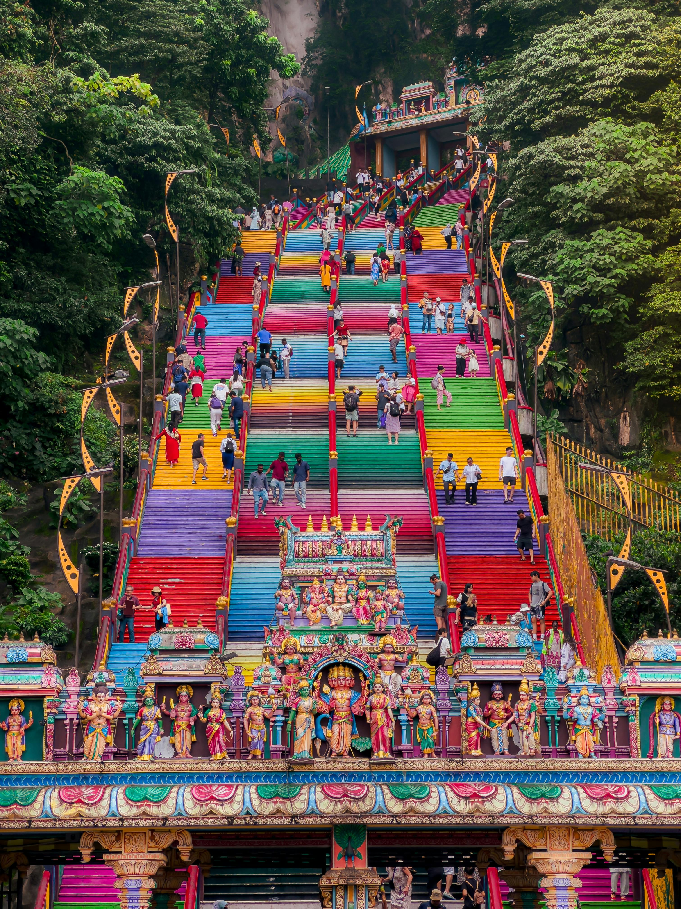
말레이시아의 특징
쿠알라룸푸르의 페트로나스 타워, 열대우림, 그리고 나시르막과 사테 같은 음식은 말레이시아를 대표합니다.

Slide 10
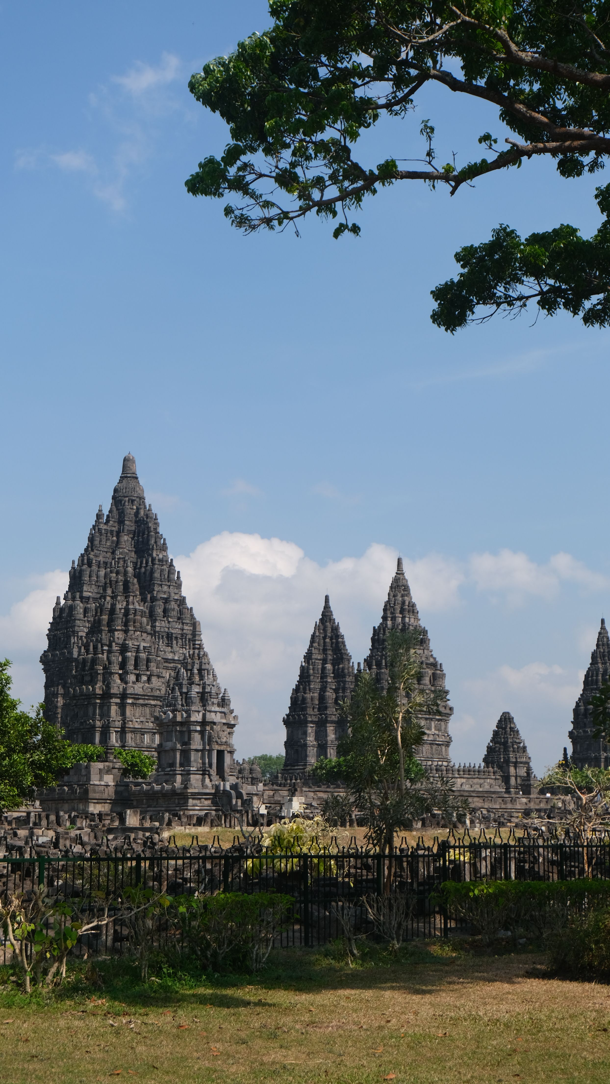
인도네시아
17,000개 이상의 섬으로 이루어진 세계 최대의 군도 국가이며 풍부한 자연과 문화를 가지고 있습니다.

Slide 11
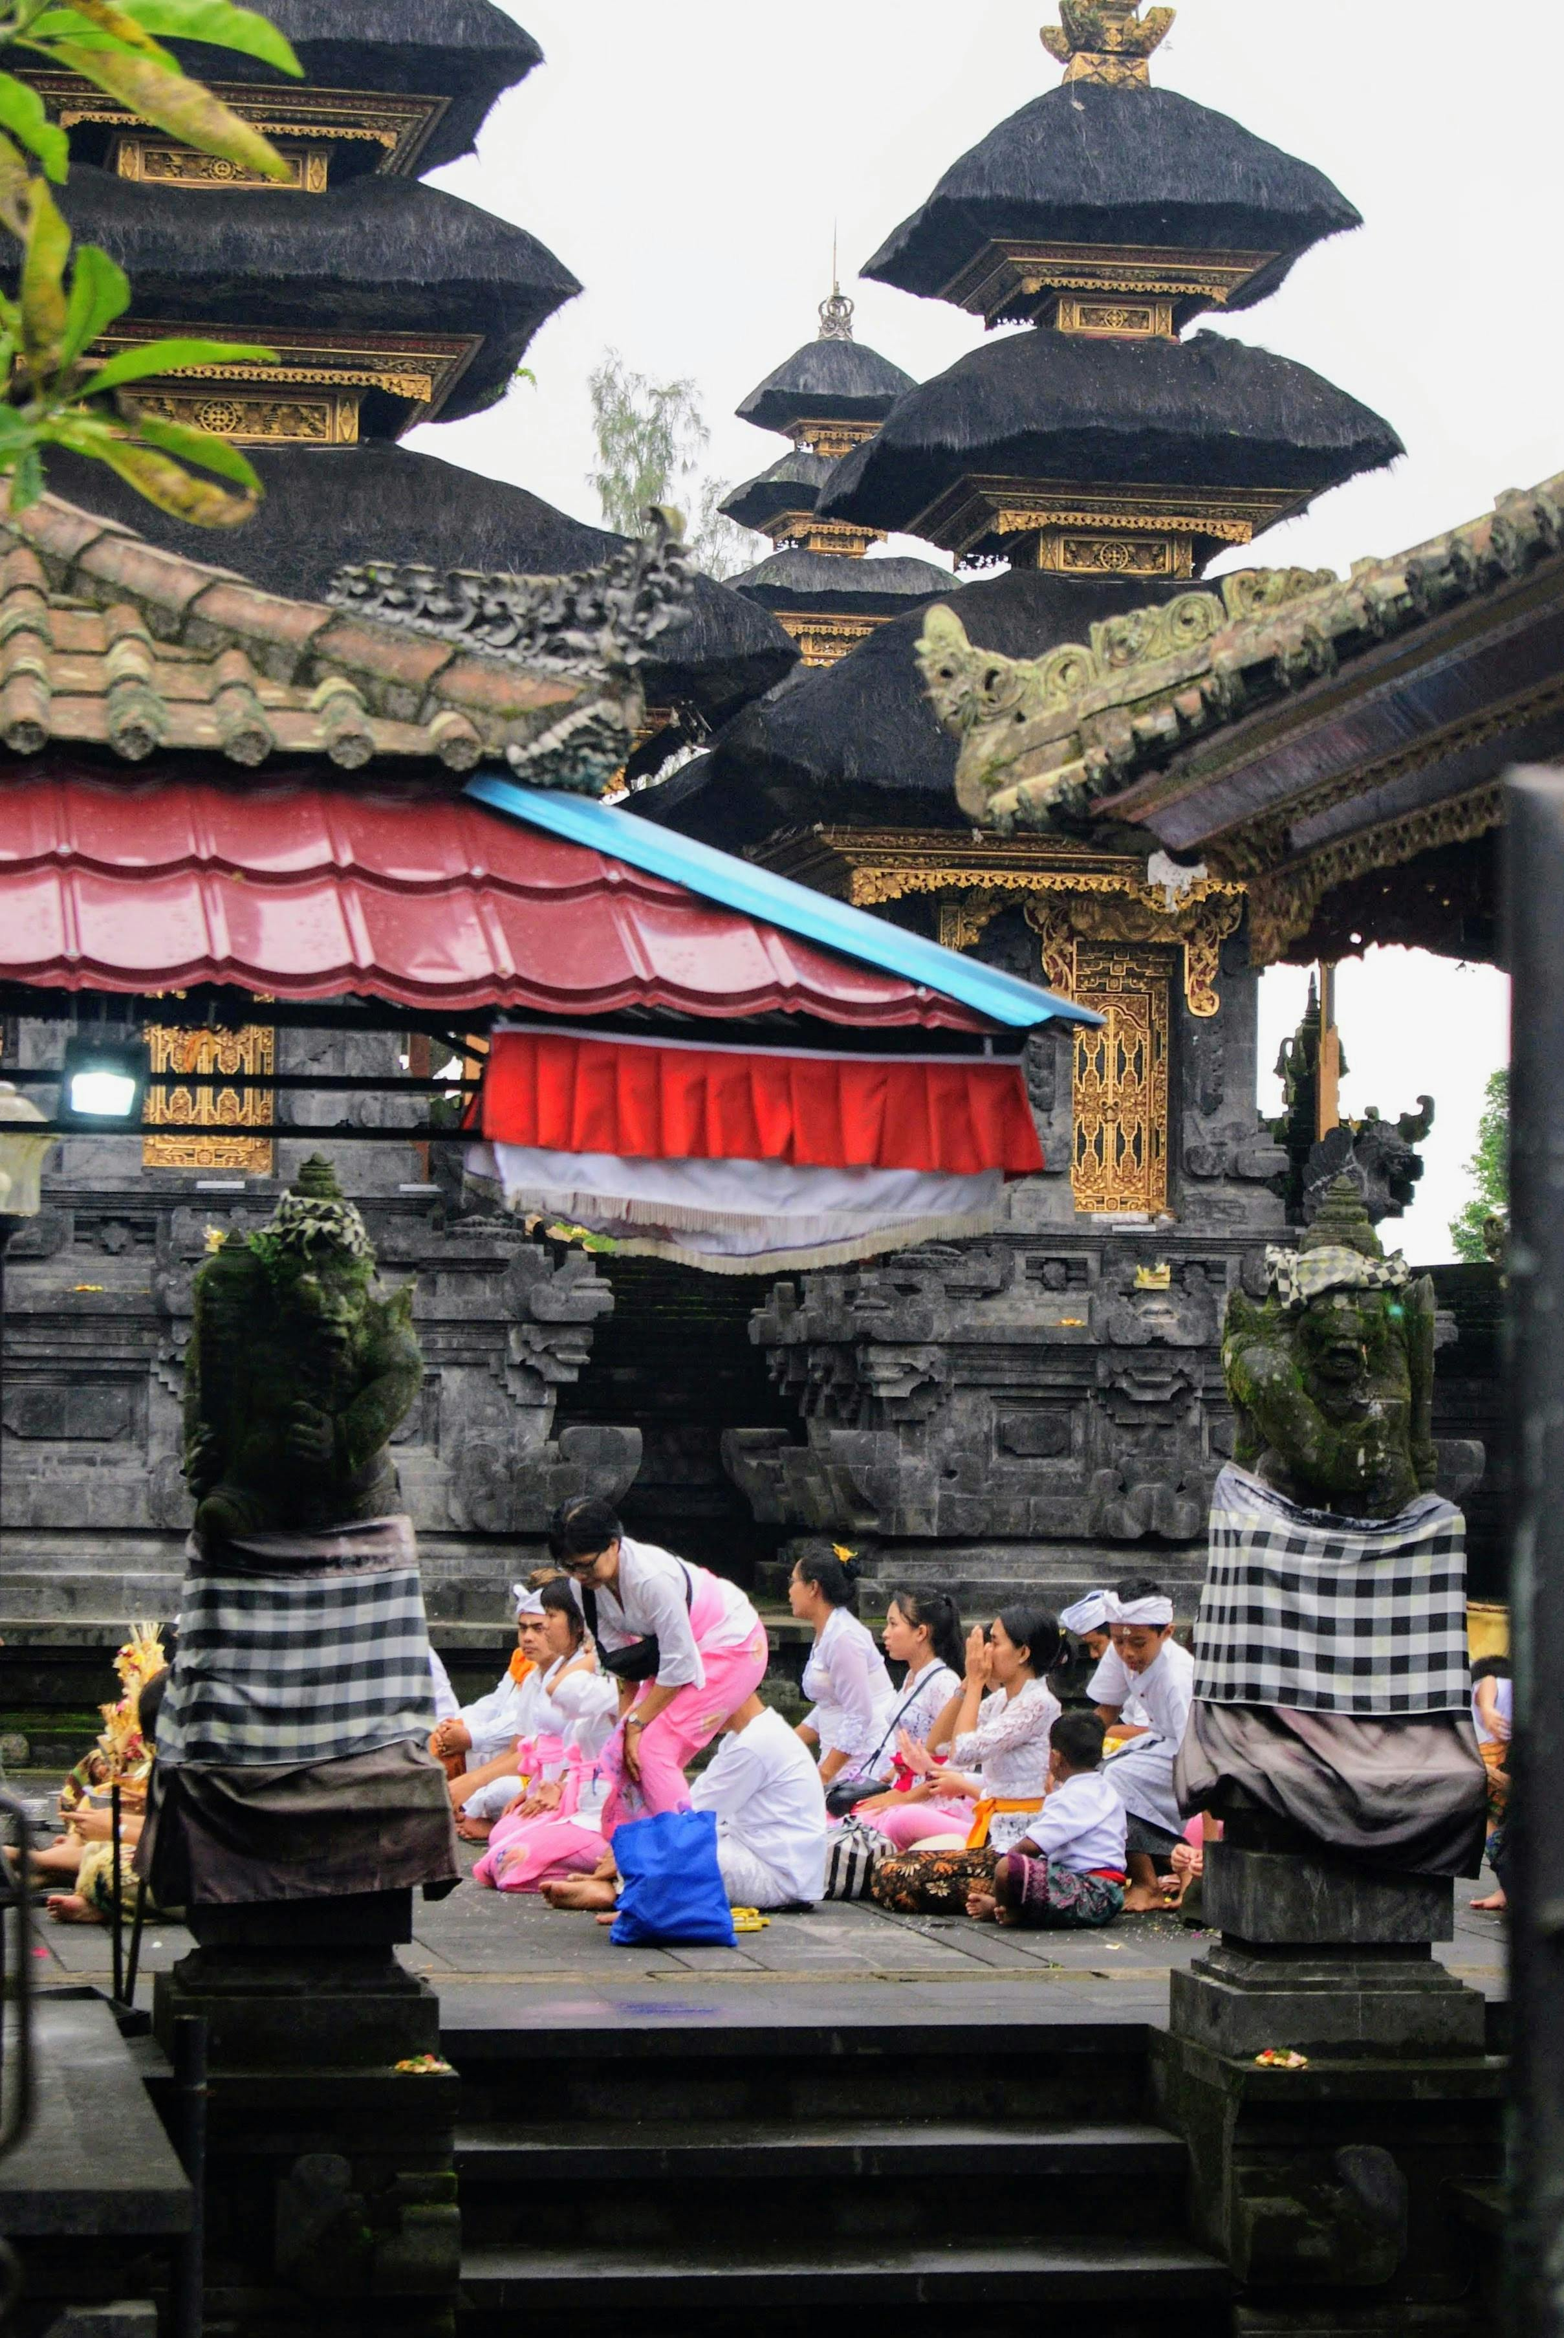
인도네시아의 문화유산
발리의 전통문화와 보로부두르 사원은 인도네시아를 대표하는 세계적인 관광 자원입니다.

Slide 12
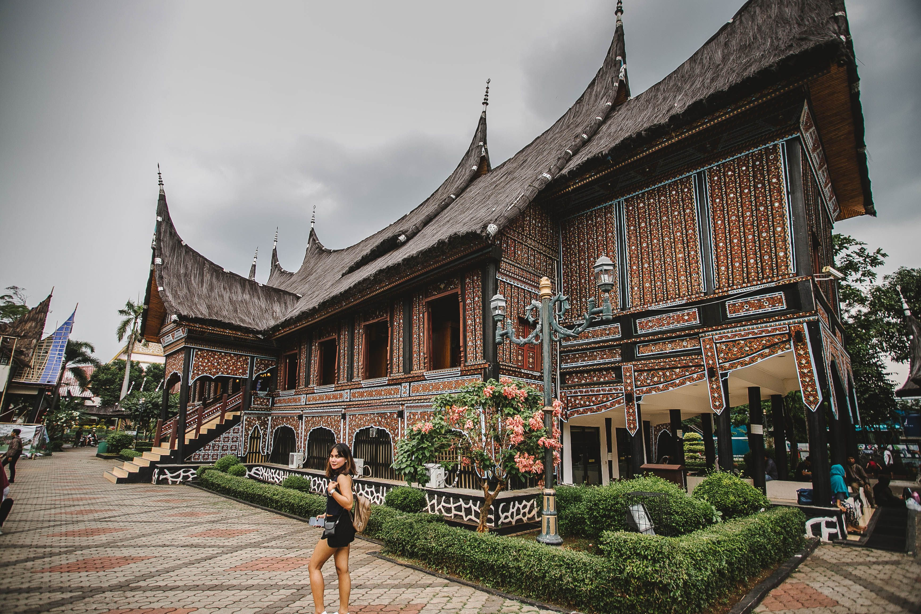
동남아시아의 공통점
따뜻한 기후, 친절한 사람들, 다양한 음식 문화, 풍부한 역사와 전통이 공통적인 특징입니다.

Slide 13
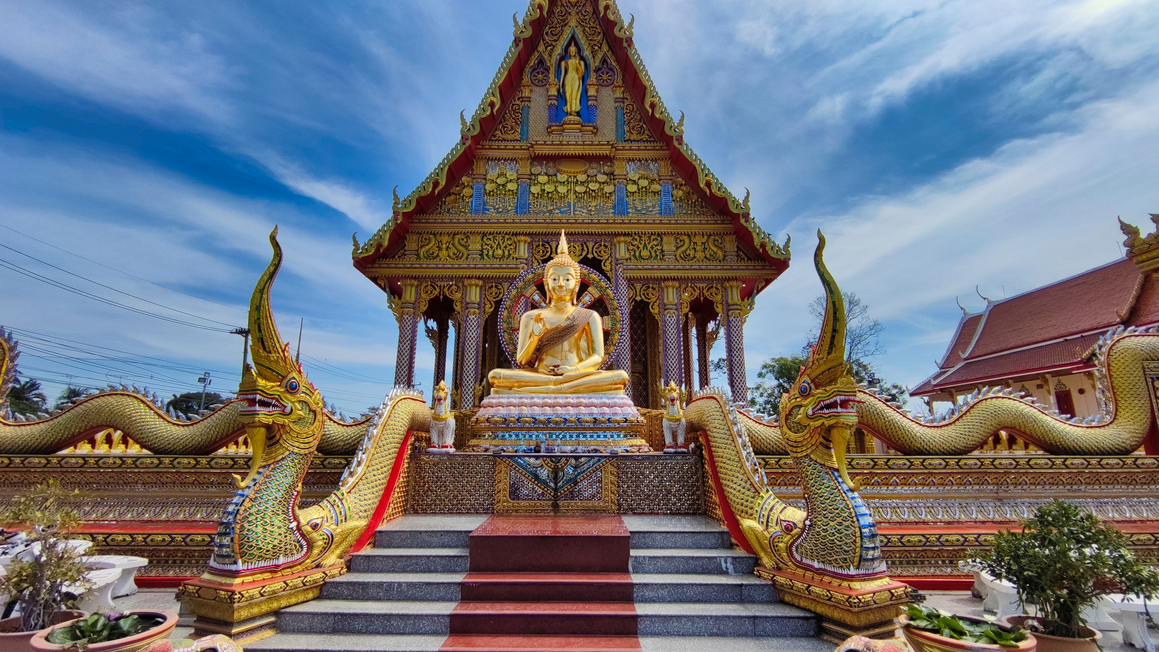
감사합니다

